Slide 1

关注NE官方微信，获取更多服务

Slide 2
NoteExpress帮您轻松完成论文
北京爱琴海乐之技术有限公司

Slide 3

NoteExpress如何帮助我们
NoteExpress能帮助我们做哪些工作
答疑互动
总结NoteExpress核心功能

Slide 4
你是否在为如何快速的找到有用的文献而迷茫
你是否在用EXCEL等原始手段为文献排序？
你是否在为管理电脑中的茫茫文献而烦恼？
你是否在为一篇篇手动输入参考文献而痛苦？
在科研之中都会大量使用文献资料，如何管理这些文献就成为必需要面对和解决的问题。

Slide 5
文献
收集
管理
写作

Slide 6
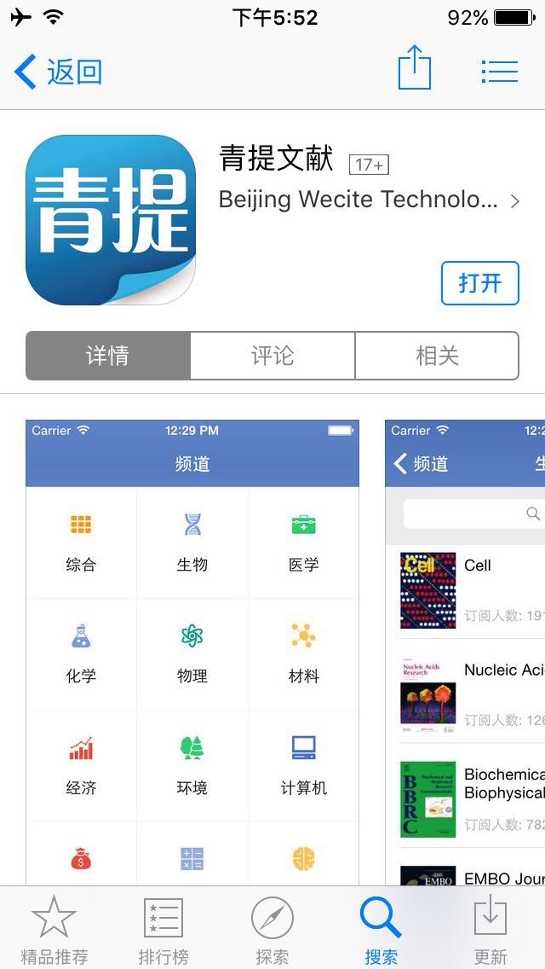
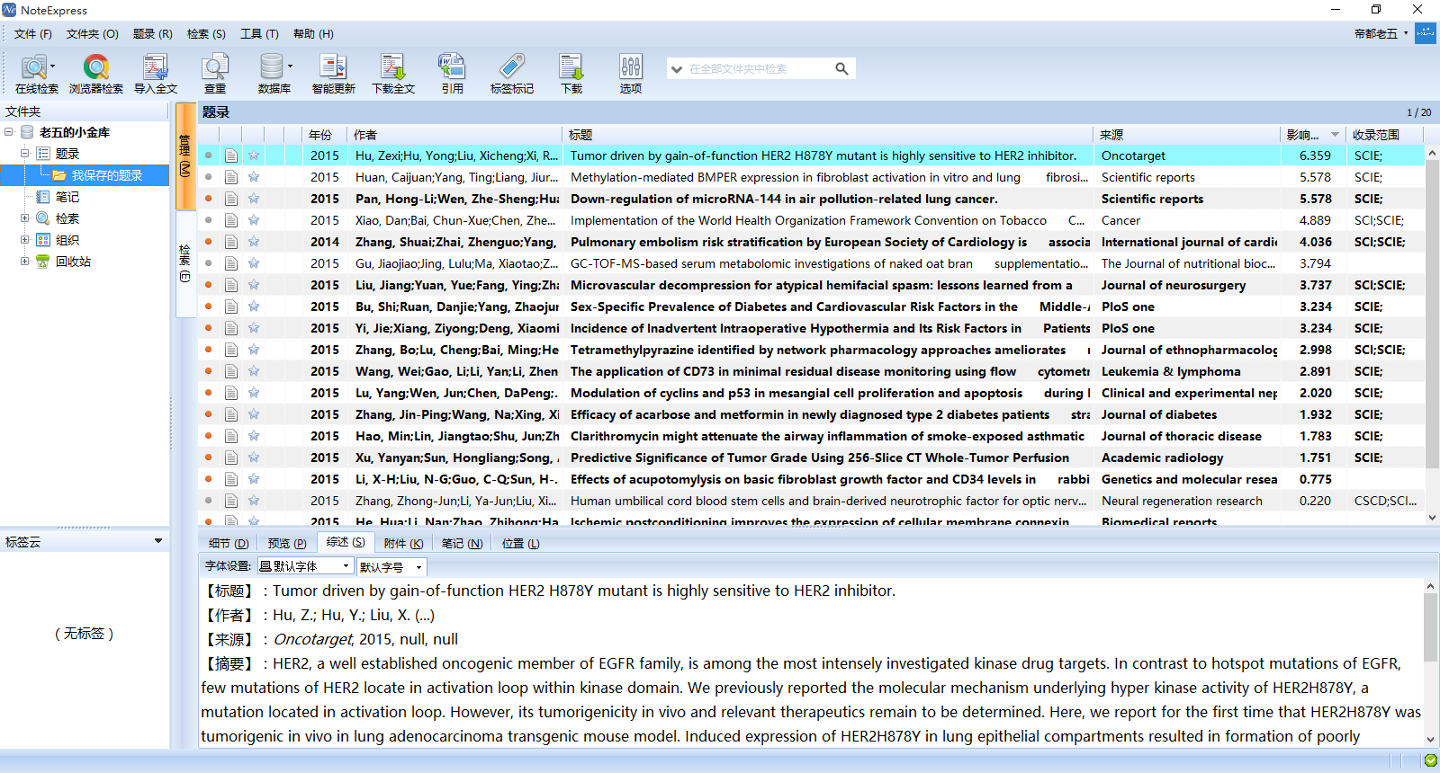
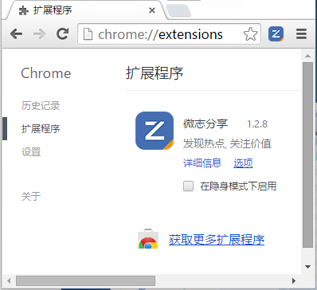

Slide 7
NoteExpress如何帮助我们
NoteExpress能帮助我们做哪些工作
答疑互动
总结NoteExpress核心功能

Slide 8
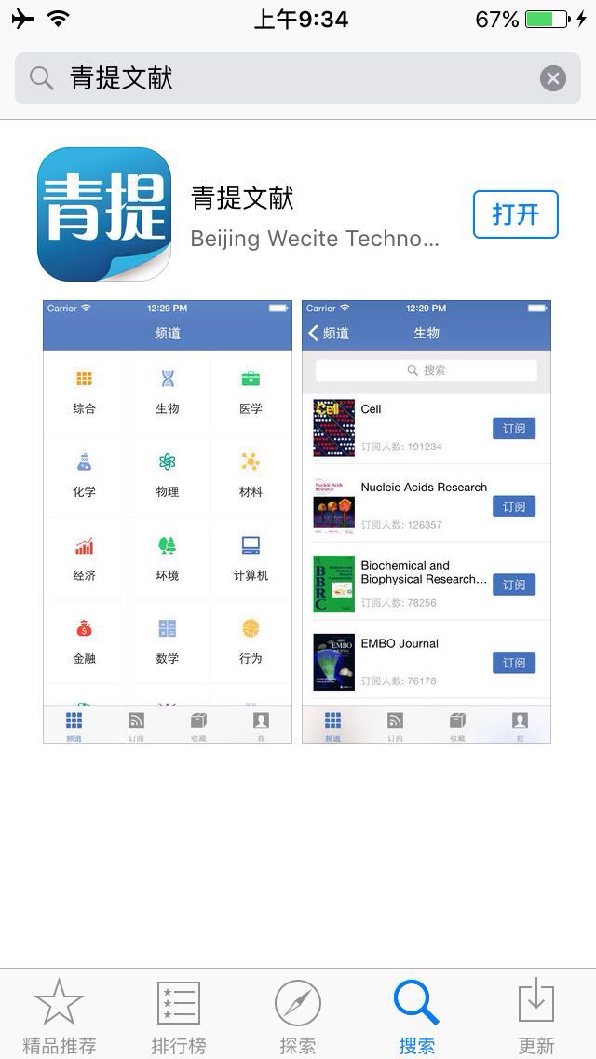

Slide 9
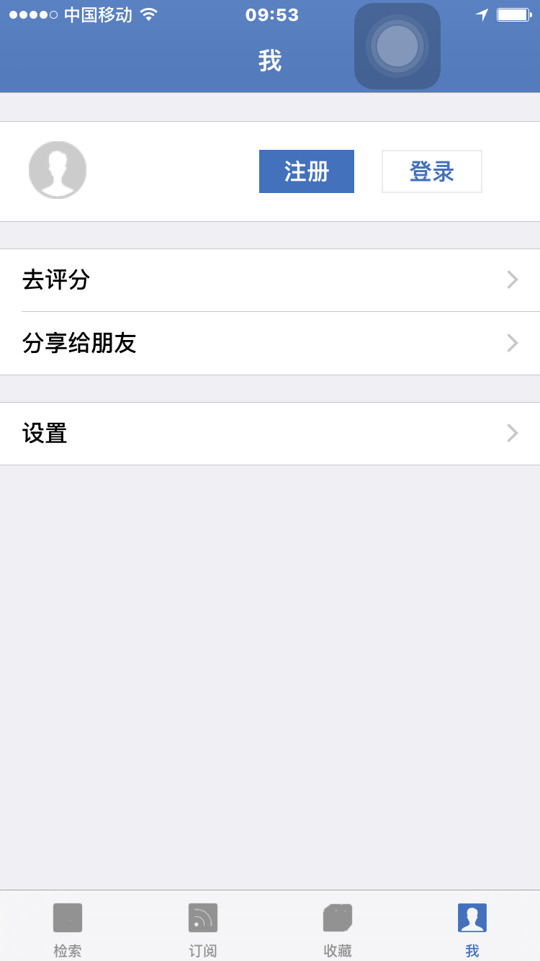



Slide 10
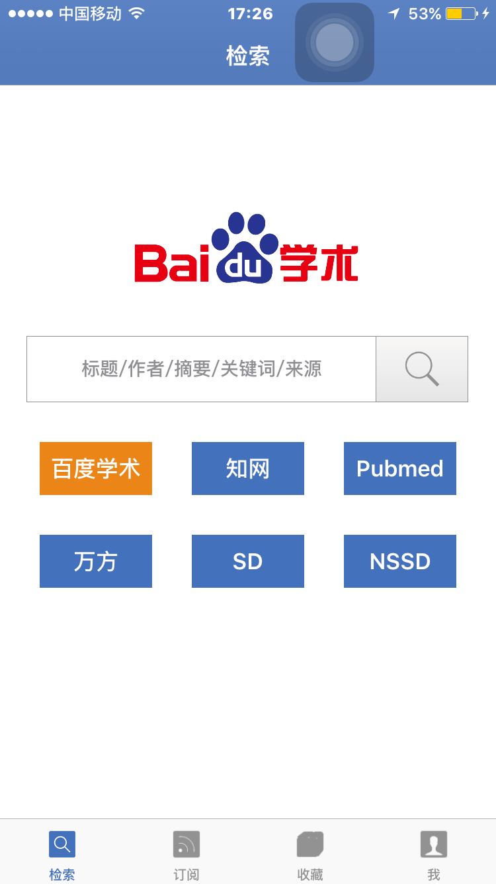

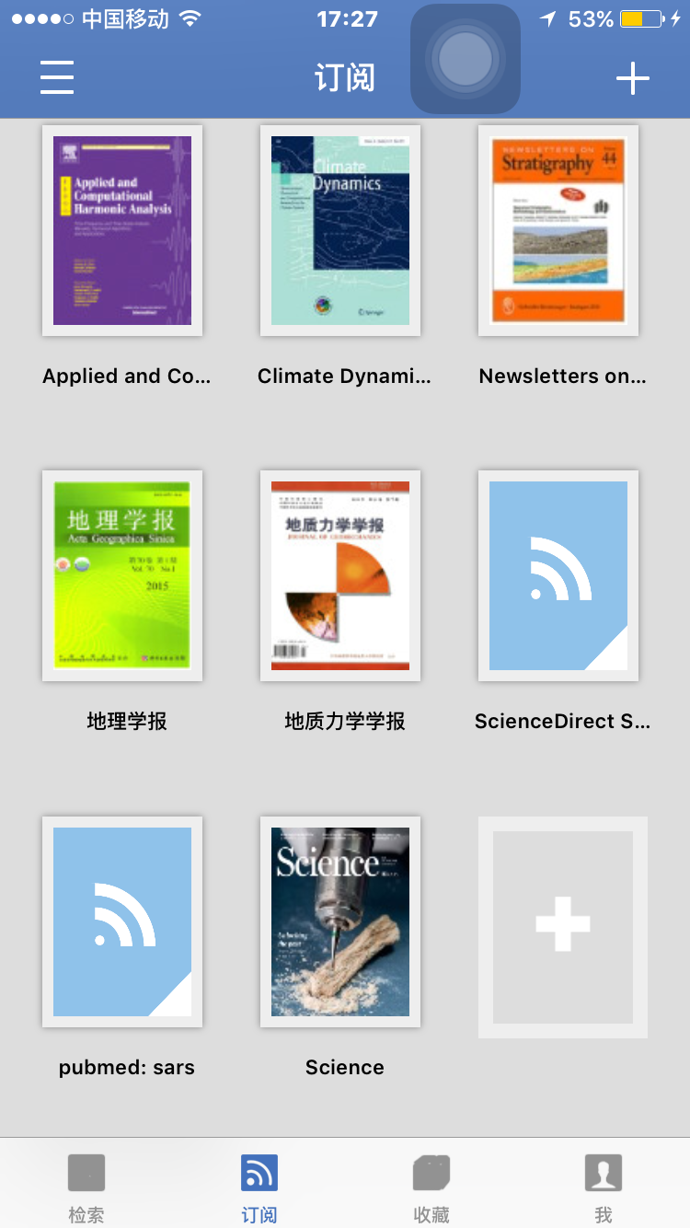

Slide 11
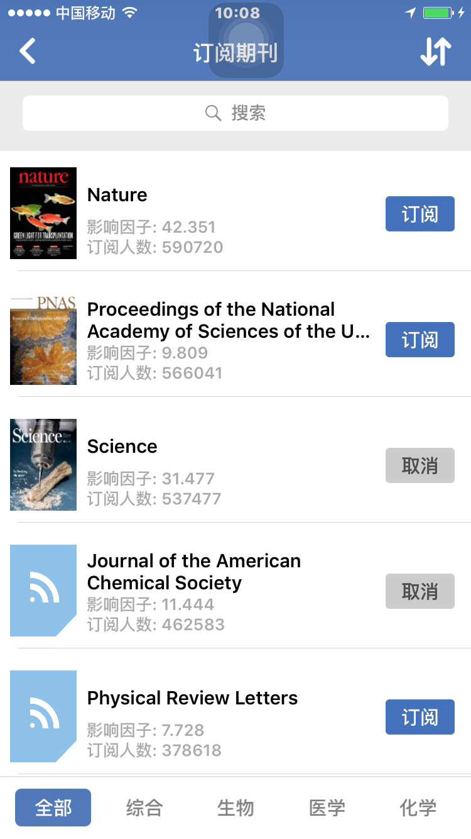
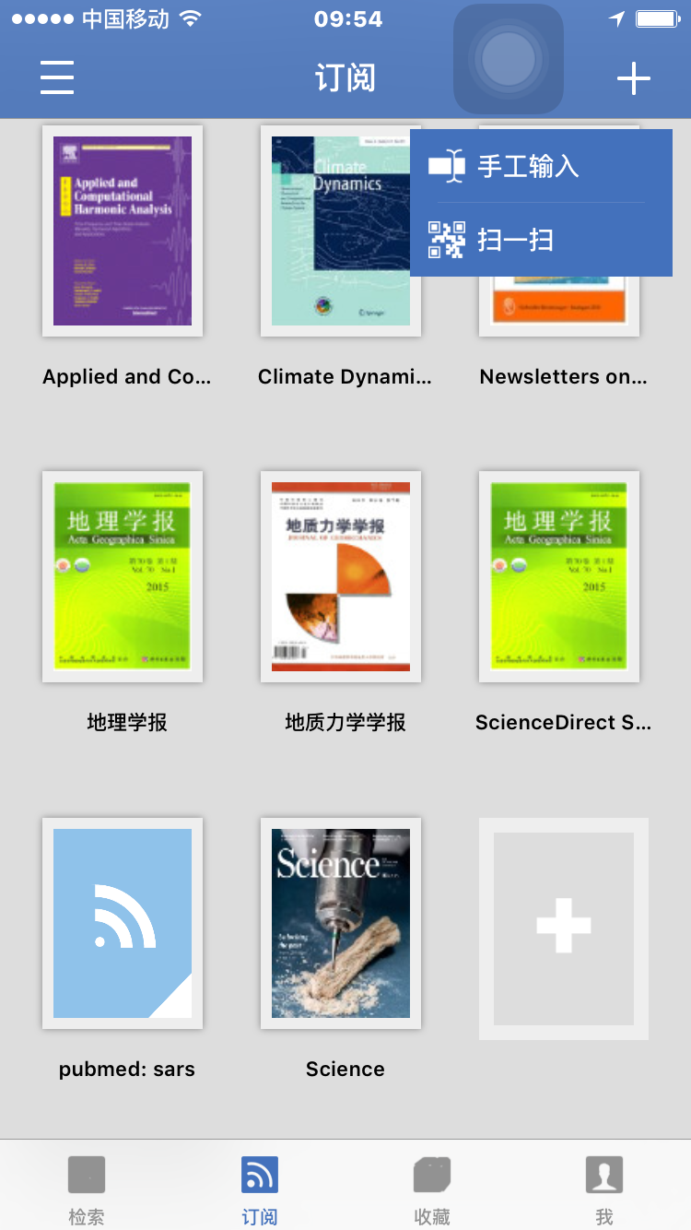
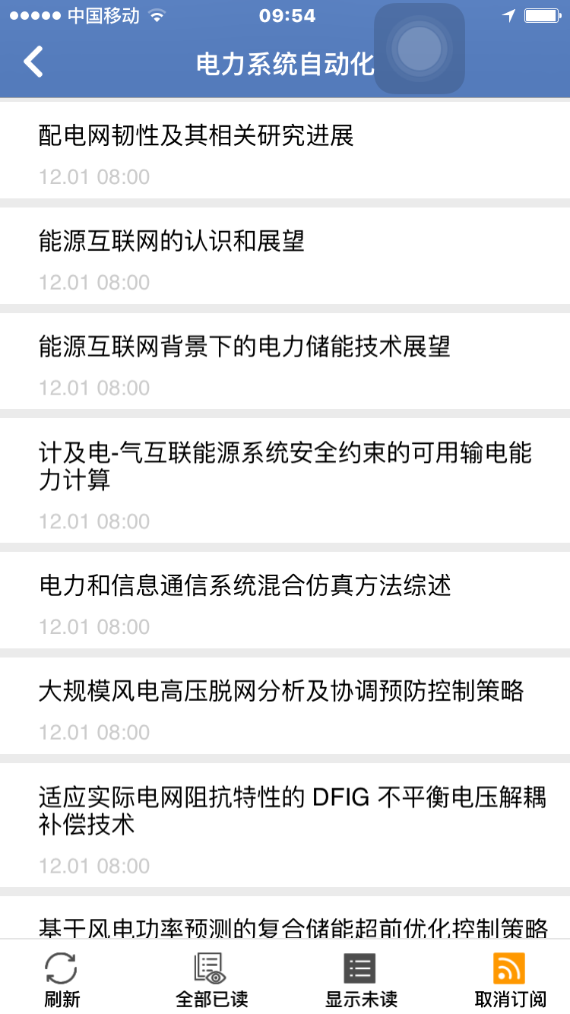

Slide 12
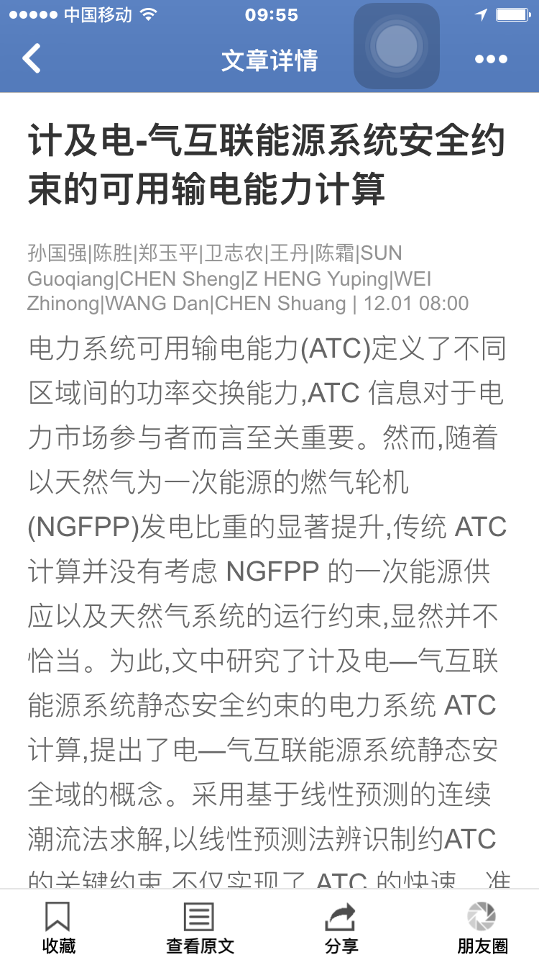
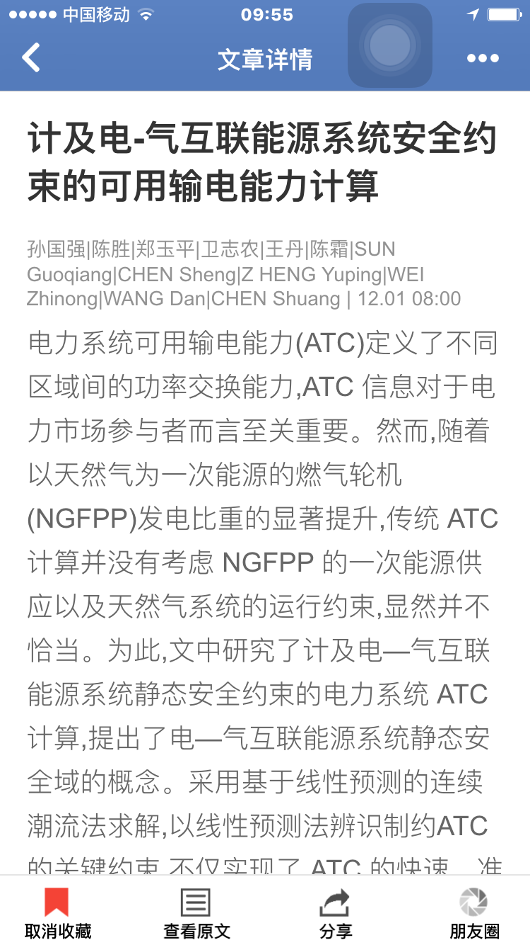
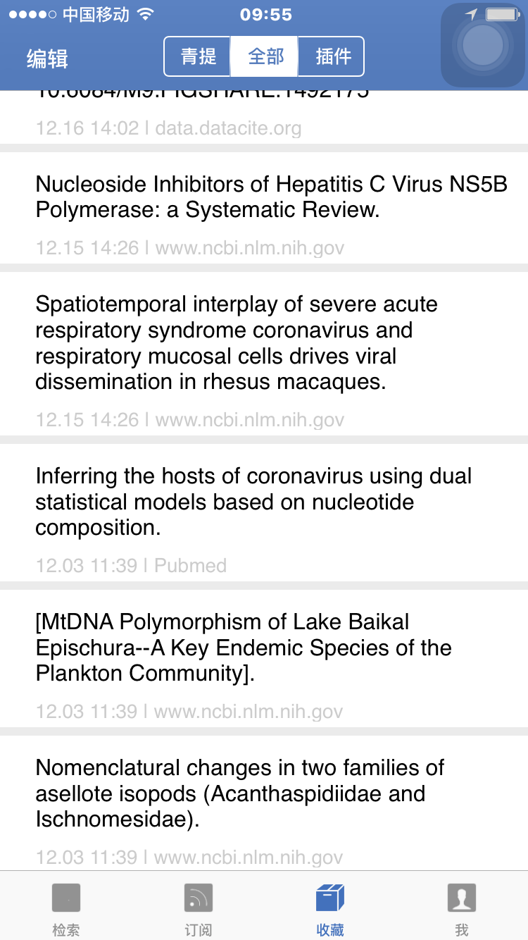

Slide 13
NoteExpress如何帮助我们
NoteExpress能帮助我们做哪些工作
答疑互动
总结NoteExpress核心功能

Slide 14
文献
收集
管理
写作

Slide 15
收集
PDF智能识别及智能更新
NE
浏览器插件
青提文献
在线检索

Slide 16
管理
查重
附件
标记
批量替换
标识
虚拟文件夹
标签云
备份
多数据库
表头DIY
组织
批量编辑
回收站
皮肤布局
多重排序
批量导出
影响因子
期刊分区
收录范围
大/小
图标

Slide 17
写作
多语言
模板
多样式
输出
WPS
Word
双语
输出

Slide 18
操作演示
总结
答疑
简介

Slide 19
感谢关注
www.inoteexpress.com
关注NE官方微信，获取更多服务

